Slide 2
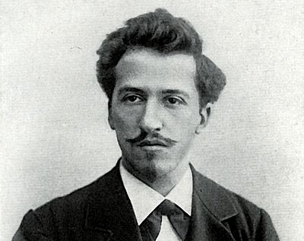
Kompozicija sa crvenom, žutom i plavom bojom, to je Mondrian!

Slide 4
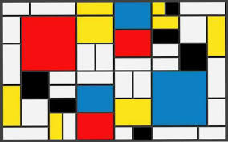
Piet Mondrian je nizozemski slikar rođen 1872.
Za njegovo se ime najčešće veže umjetnička grupa De Stijl, kao i neoplasticizam – novi stil apstraktne umjetnosti.
Težili su ka čistoj apstrakciji i univerzalnosti sa svođenjem na osnovne forme i boje. Pojednostavnili su vizualne kompozicije na horizontalne i vertikalne smjerove te su koristili osnovne boje – crvenu, žutu i plavu, kao i bijelu i crnu.
Piet Mondrian je umro 1. veljače 1944. godine.

Slide 5
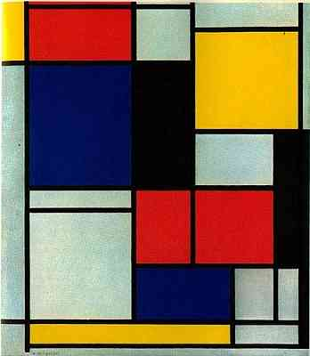
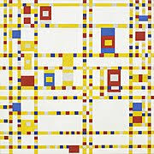

Slide 6
Gotovo da na svijetu ne postoji osoba koja nije jednom u životu vidjela njegovu čuvenu ‘Kompoziciju sa crvenom, žutom i plavom bojom’.

Slide 9
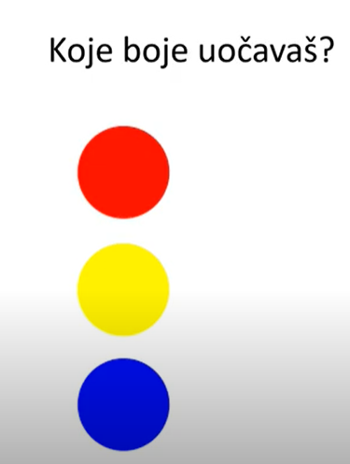
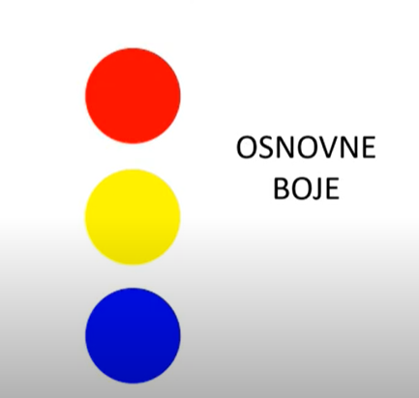

Slide 12
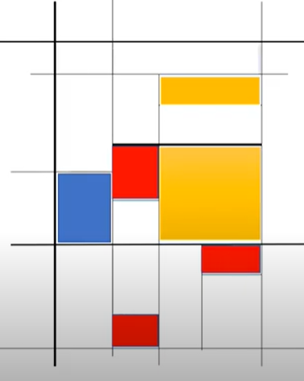

Slide 13
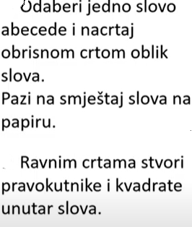
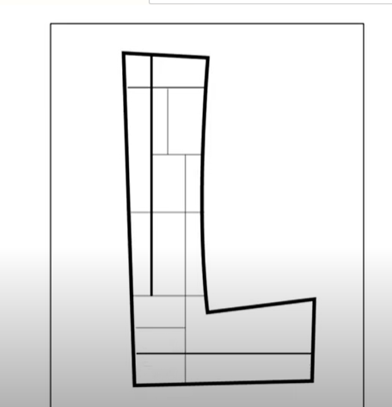

Slide 15
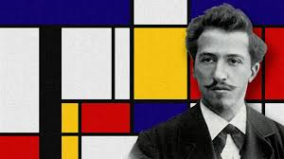

Slide 16
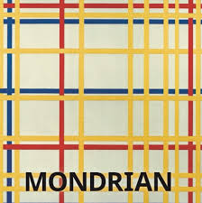

Slide 17
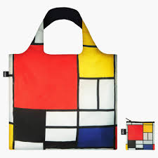
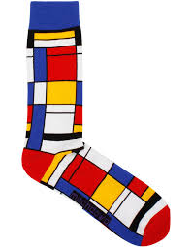
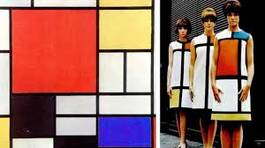
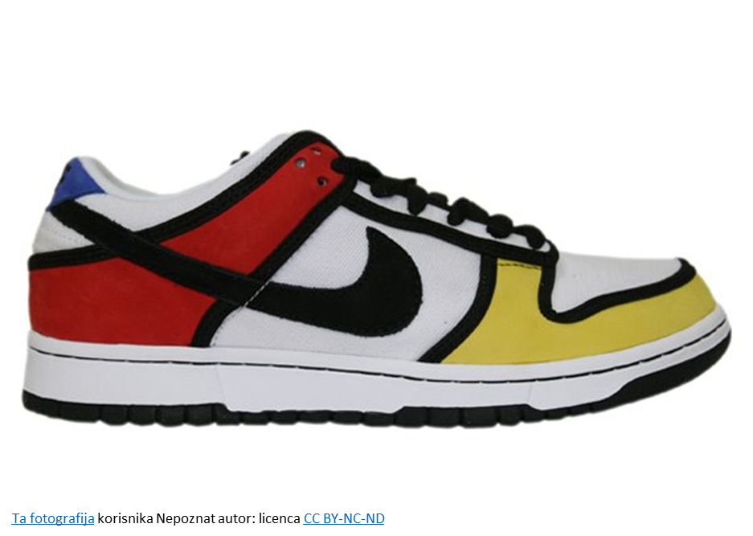
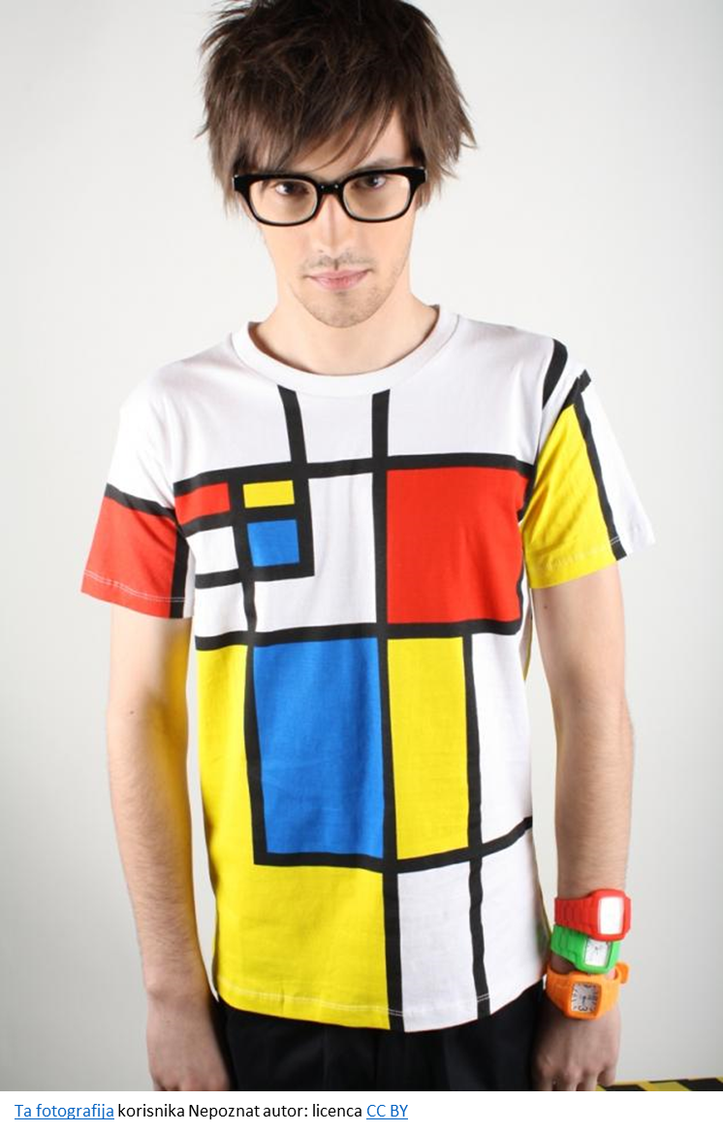
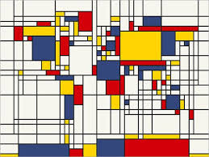

Slide 18
Ovo je početak druženja s umjetnicima
Rezultati rada
Korelacija matematike i likovne kulture

Slide 19
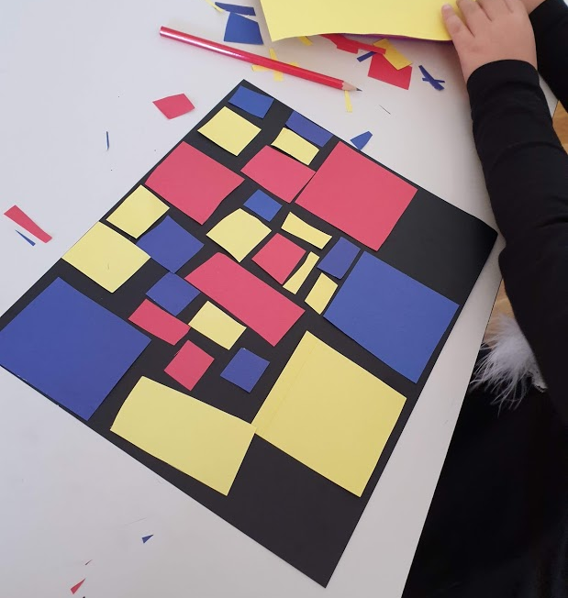
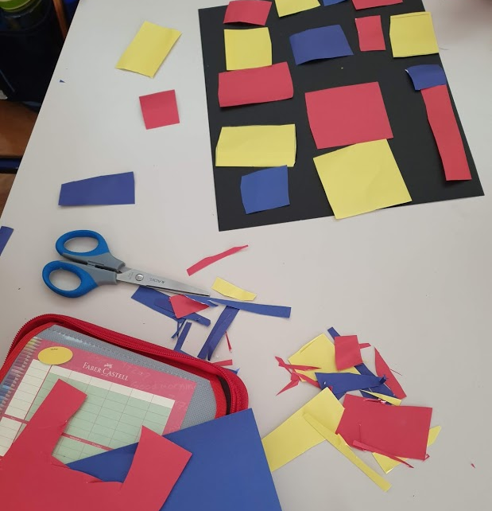
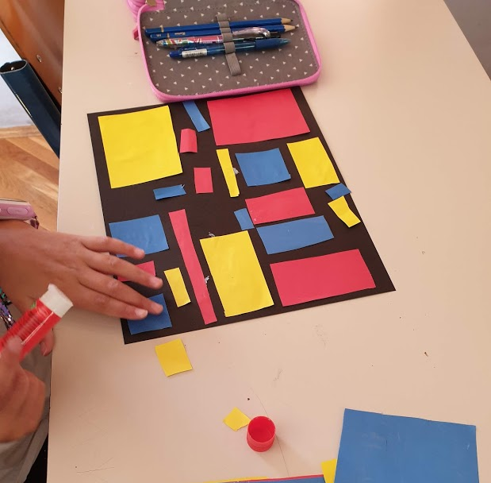

Slide 20
Nije bilo lako
Ali uspjeli smo

Slide 21
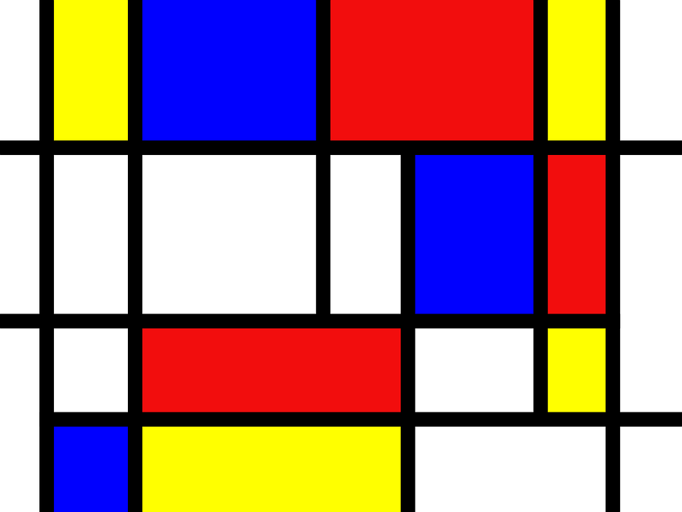
Korišten dio materijala s YOUTUBE – Škole za život
Razredna nastava 1. r. - Slikamo kao Piet Mondrian, Likovna kultura
Autor: Vesna Stipić
Uredila : Roberta Barić

